Slide 1


















ĐẠI HỌC CÔNG NGHIỆP HÀ NỘI
TRƯỜNG CÔNG NGHỆ THÔNG TIN & TRUYỀN THÔNG
BÁO CÁO ĐỒ ÁN TỐT NGHIỆP
XÂY DỰNG HỆ THỐNG QUẢN LÝ SẢN XUẤT VÀ KINH DOANH CHO DOANH NGHIỆP NHỎ
Giảng viên hướng dẫn | TS. Nguyễn Ngọc Khải
Sinh viên | Lê Văn Hải
Lớp chuyên ngành | 2022ĐHCNTT06
Khóa | 17

Slide 2







ĐẠI HỌC CÔNG NGHIỆP HÀ NỘI
TRƯỜNG CÔNG NGHỆ THÔNG TIN & TRUYỀN THÔNG
1. Tổng quan đề tài 2. Lý do chọn đề tài & Thực trạng 3. Mục tiêu đề tài 4. Công nghệ sử dụng 5. Phân tích hệ thống 6. Thiết kế hệ thống 7. Xây dựng & Kiểm thử 8. Giới thiệu các chức năng chính 9. Kết quả đạt được 10. Hướng phát triển & Kết luận
NỘI DUNG CHÍNH
1
Tổng quan đề tài
2
Phân tích hệ thống
3
Thiết kế hệ thống
4
Xây dựng & Kiểm thử
5
Kết luận và hướng phát triển

Slide 3









ĐẠI HỌC CÔNG NGHIỆP HÀ NỘI
TRƯỜNG CÔNG NGHỆ THÔNG TIN & TRUYỀN THÔNG
TỔNG QUAN ĐỀ TÀI
• Lý do chọn đề tài • Mục tiêu đề tài • Công nghệ sử dụng
Lý do chọn đề tài
Mục tiêu đề tài
Công nghệ sử dụng

Slide 4

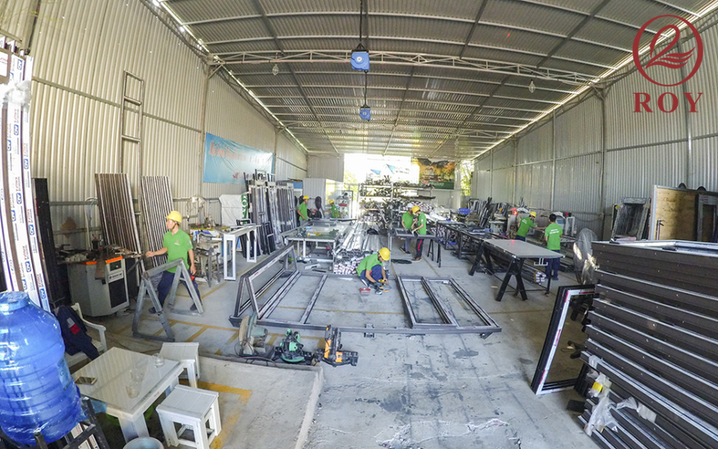

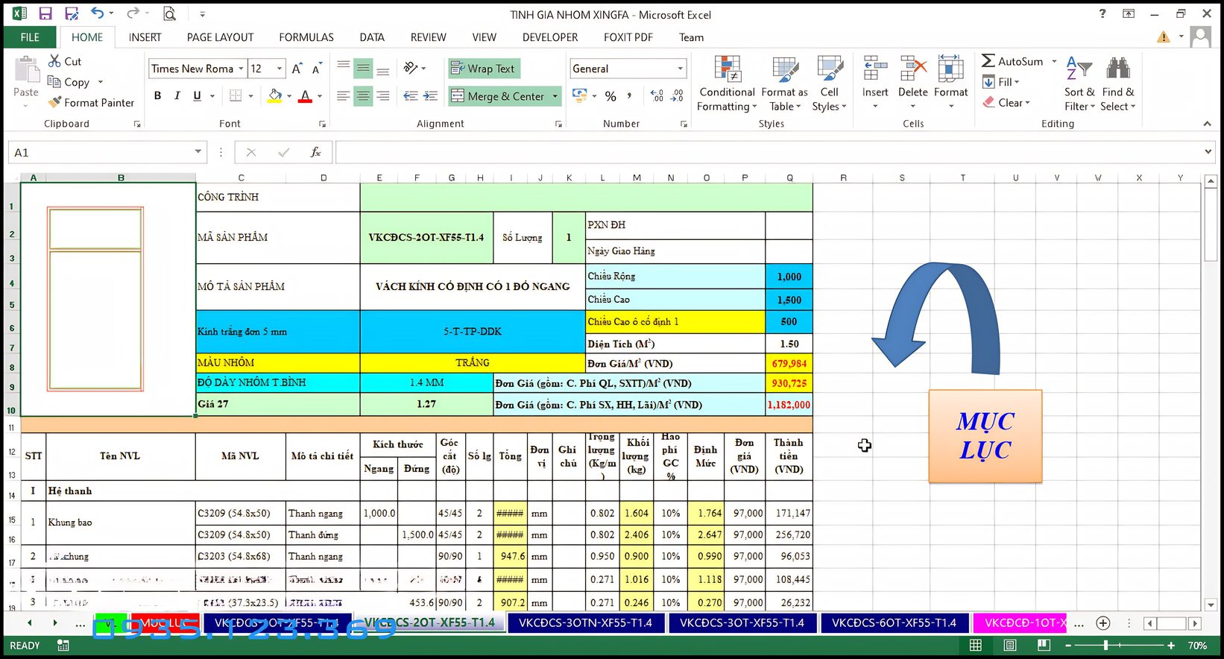

ĐẠI HỌC CÔNG NGHIỆP HÀ NỘI
TRƯỜNG CÔNG NGHỆ THÔNG TIN & TRUYỀN THÔNG
• Phần lớn các xưởng nhôm kính vừa và nhỏ tại Việt Nam vẫn sử dụng Excel hoặc sổ sách thủ công. • Dữ liệu rời rạc, khó kiểm soát tồn kho, tiến độ thi công và chi phí sản xuất. • Quy trình phối hợp giữa các bộ phận (Kinh doanh – Kỹ thuật – Kho – Sản xuất) thiếu đồng bộ. • Nhu cầu chuyển đổi số quản lý sản xuất ngày càng cấp thiết trong bối cảnh Công nghiệp 4.0.
Lý do chọn đề tài
Phần lớn các xưởng nhôm kính vừa và nhỏ vẫn quản lý bằng Excel hoặc sổ sách thủ công.
Dữ liệu rời rạc, khó kiểm soát tiến độ, tồn kho và chi phí sản xuất.
Quy trình phối hợp giữa kinh doanh – kỹ thuật – kho – sản xuất chưa đồng bộ.

Slide 5
ĐẠI HỌC CÔNG NGHIỆP HÀ NỘI
TRƯỜNG CÔNG NGHỆ THÔNG TIN & TRUYỀN THÔNG
• Phần lớn các xưởng nhôm kính vừa và nhỏ tại Việt Nam vẫn sử dụng Excel hoặc sổ sách thủ công. • Dữ liệu rời rạc, khó kiểm soát tồn kho, tiến độ thi công và chi phí sản xuất. • Quy trình phối hợp giữa các bộ phận (Kinh doanh – Kỹ thuật – Kho – Sản xuất) thiếu đồng bộ. • Nhu cầu chuyển đổi số quản lý sản xuất ngày càng cấp thiết trong bối cảnh Công nghiệp 4.0.
• Thời gian lập báo giá trung bình: 2 - 3 ngày • Tỷ lệ sai sót vật tư: 15 - 20% • Khó khăn trong việc theo dõi tiến độ dự án thời gian thực • Báo cáo tồn kho và tài chính không kịp thời • Phản hồi chậm với khách hàng → mất cơ hội kinh doanh • Dễ xảy ra tình trạng tồn kho ứ đọng hoặc thiếu vật tư
Thực trạng quản lý tại các xưởng nhôm kính
Phần lớn các xưởng nhôm kính vừa và nhỏ vẫn quản lý bằng Excel hoặc sổ sách thủ công.
Dữ liệu rời rạc, khó kiểm soát tiến độ, tồn kho và chi phí sản xuất.
Quy trình phối hợp giữa kinh doanh – kỹ thuật – kho – sản xuất chưa đồng bộ.

Slide 6







ĐẠI HỌC CÔNG NGHIỆP HÀ NỘI
TRƯỜNG CÔNG NGHỆ THÔNG TIN & TRUYỀN THÔNG
Mục tiêu đề tài
Mục tiêu tổng quát:
Xây dựng hệ thống quản lý sản xuất & kinh doanh tích hợp cho doanh nghiệp nhỏ ngành nhôm kính.
Mục tiêu cụ thể:
• Quản lý tập trung toàn bộ quy trình: Báo giá → Thi công → Bàn giao
• Tối ưu hóa quản lý kho vật tư, giảm sai sót và lãng phí
• Đồng bộ dữ liệu thời gian thực giữa các bộ phận
• Cung cấp báo cáo trực quan hỗ trợ lãnh đạo ra quyết định
• Xây dựng giao diện thân thiện, dễ sử dụng
Hiệu quả đạt được
Quản lý tập trung
Giảm sai sót vật tư
Tối ưu thời gian
Quản lý đơn hàng, kho, sản xuất
Tăng hiệu quả vận hành
Đồng bộ dữ liệu doanh nghiệp

Slide 7
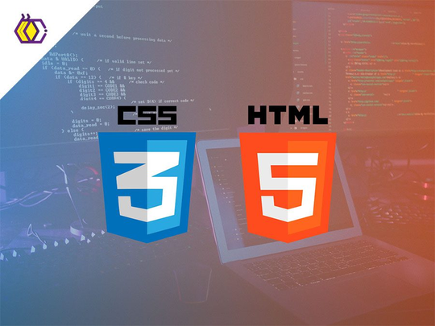


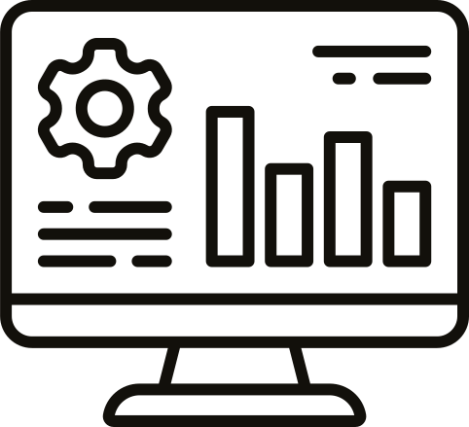
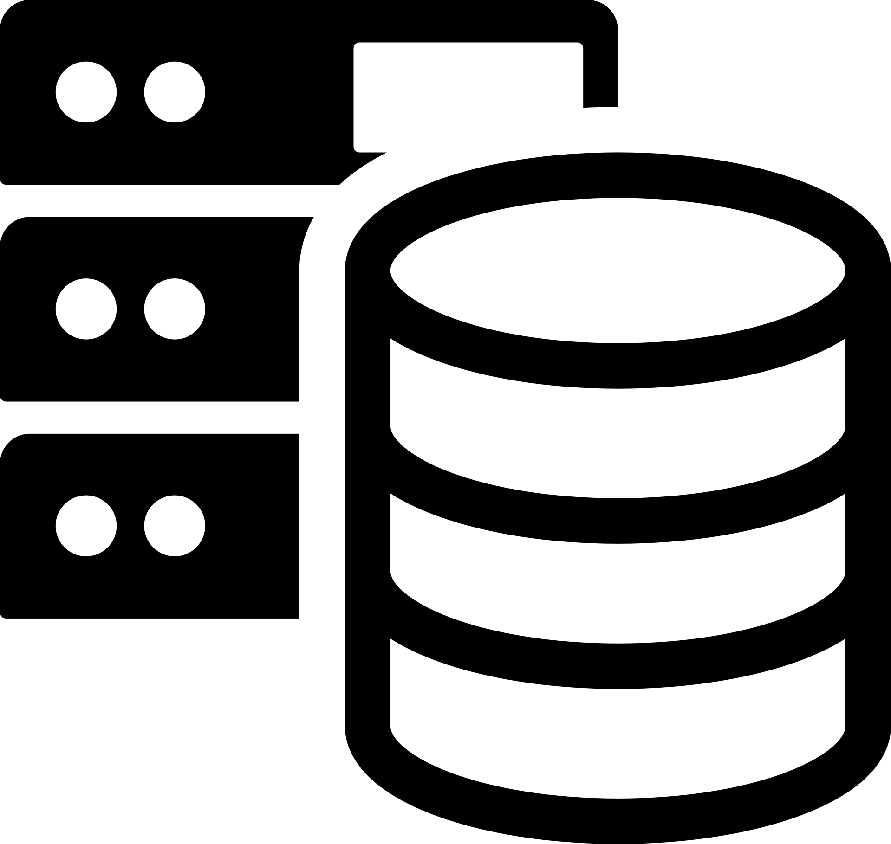

ĐẠI HỌC CÔNG NGHIỆP HÀ NỘI
TRƯỜNG CÔNG NGHỆ THÔNG TIN & TRUYỀN THÔNG
Công nghệ sử dụng
Frontend: HTML5, CSS3, JavaScript
Backend: Node.js + Express.js
Database: MySQL 8.0
ORM: Sequelize | Auth: JWT + bcrypt | Tools: Git, Postman, Draw.io
Lý do chọn: Phù hợp quy mô nhỏ, dễ mở rộng, chi phí thấp, hiệu suất cao.

Slide 8





ĐẠI HỌC CÔNG NGHIỆP HÀ NỘI
TRƯỜNG CÔNG NGHỆ THÔNG TIN & TRUYỀN THÔNG
• Xác định các chức năng chính của hệ thống • Xây dựng biểu đồ Use Case • Phân tích các actor: Admin, Kinh doanh, Kỹ thuật, Kho, Quản lý • Xác định các quy trình nghiệp vụ cốt lõi
PHÂN TÍCH HỆ THỐNG

Slide 9
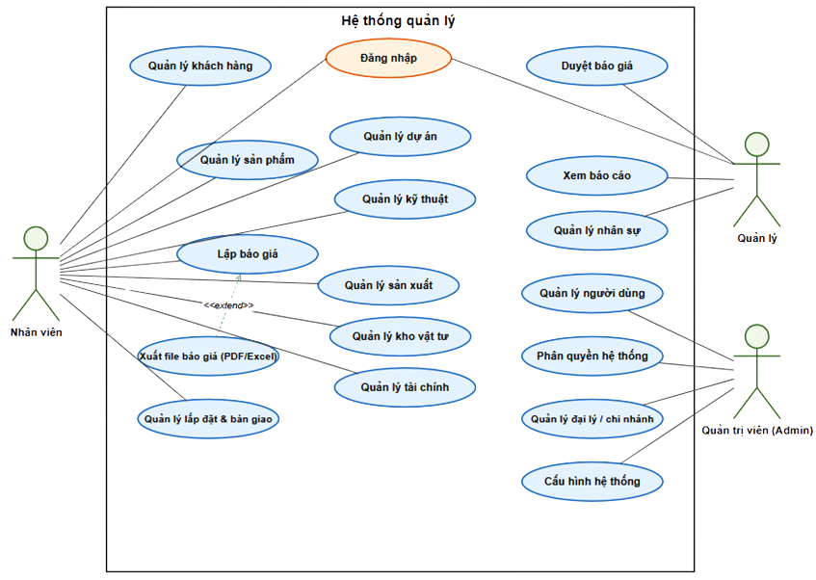
Biểu đồ USECASE chính
Hệ thống hỗ trợ đa vai trò với phân quyền rõ ràng: Quản lý khách hàng, Lập & duyệt báo giá, Quản lý dự án, Quản lý kho vật tư và Sản xuất.

Slide 10
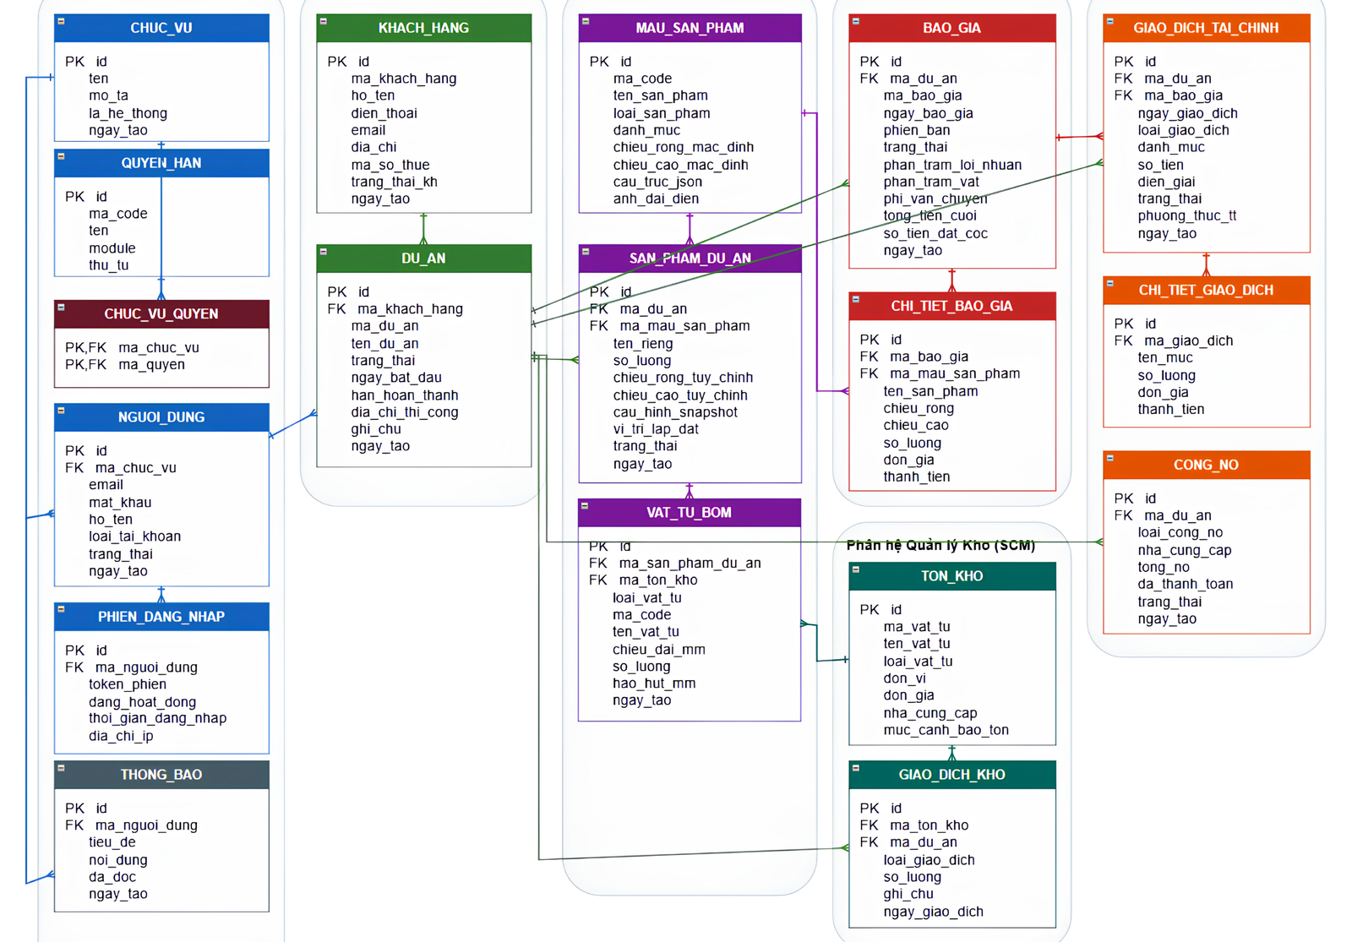
Biểu đồ cơ sở dữ liệu
Thiết kế cơ sở dữ liệu (ERD)
Thiết kế ERD chuẩn hóa – hỗ trợ truy vấn nhanh và mở rộng linh hoạt.

Slide 11
ĐẠI HỌC CÔNG NGHIỆP HÀ NỘI
TRƯỜNG CÔNG NGHỆ THÔNG TIN & TRUYỀN THÔNG
Mô hình 3-Tier Architecture: 🖥 Presentation Layer: HTML5, CSS3, JavaScript ⚙ Application Layer: Node.js + Express.js + RESTful API 🗄 Data Layer: MySQL 8.0 + Sequelize ORM Bảo mật: JWT Authentication + bcrypt Tính năng nổi bật: Phân quyền người dùng theo vai trò, đồng bộ dữ liệu thời gian thực
Kiến trúc hệ thống

Slide 12

ĐẠI HỌC CÔNG NGHIỆP HÀ NỘI
TRƯỜNG CÔNG NGHỆ THÔNG TIN & TRUYỀN THÔNG
Phương pháp phát triển: Agile (Sprint 2 tuần) Công cụ: VS Code, Node.js 18, MySQL Workbench, Git Kết quả kiểm thử: • Số lượng test case: 127 • Tỷ lệ pass: 92% • Unit Test, Integration Test và System Test Khó khăn đã khắc phục: • Đồng bộ dữ liệu giữa các module • Xử lý concurrency khi nhập/xuất kho • Tối ưu tốc độ truy vấn báo cáo lớn
XÂY DỰNG & KIỂM THỬ

Slide 13
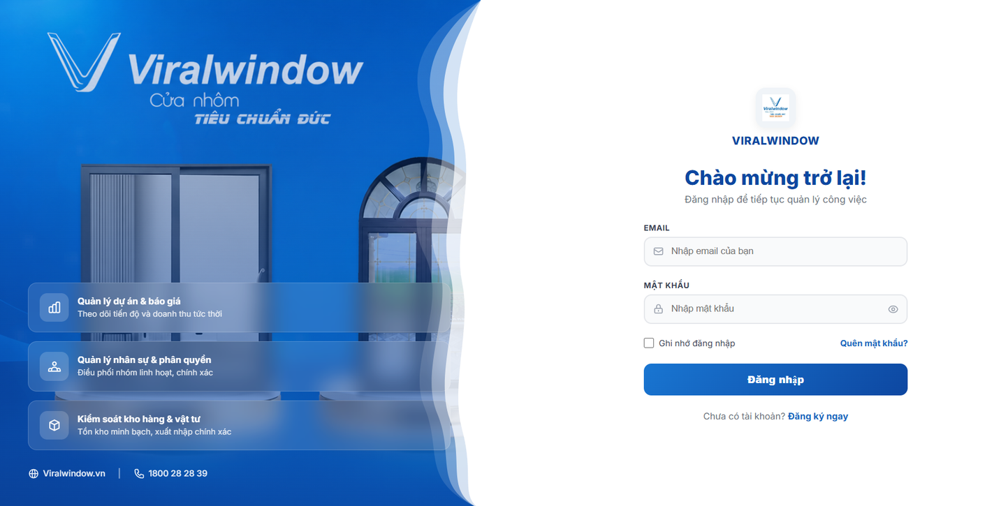

ĐĂNG NHẬP
Giao diện đăng nhập thân thiện, bảo mật
• Hỗ trợ phân quyền theo chức vụ (Admin, Kinh doanh, Kỹ thuật, Kho…)
• Quản lý phiên đăng nhập an toàn với JWT

Slide 14
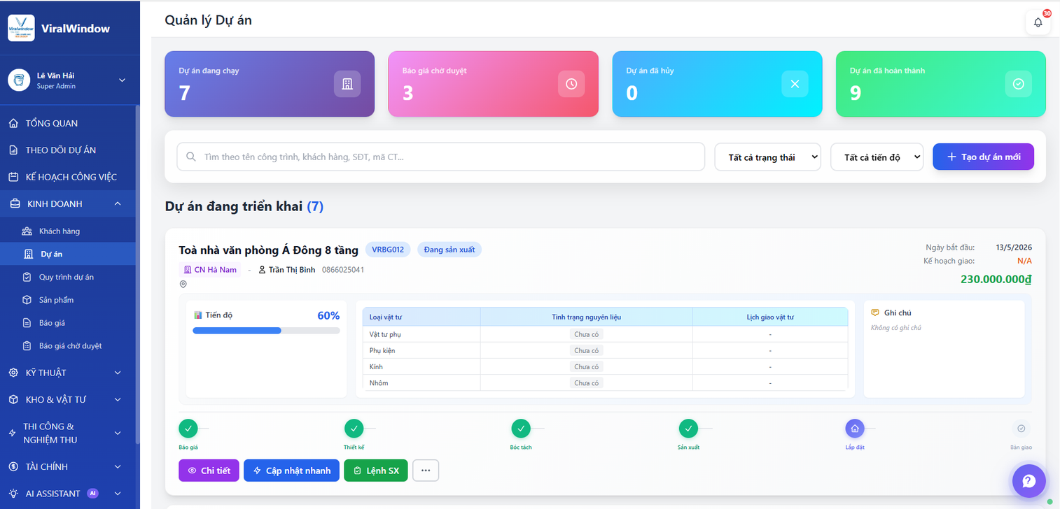

QUẢN LÝ DỰ ÁN
• Theo dõi toàn diện tình trạng dự án (Đang chạy, Chờ duyệt, Hoàn thành)
• Quản lý tiến độ, vật tư, nhân sự và chi phí
• Cập nhật realtime và thông báo tiến độ

Slide 15
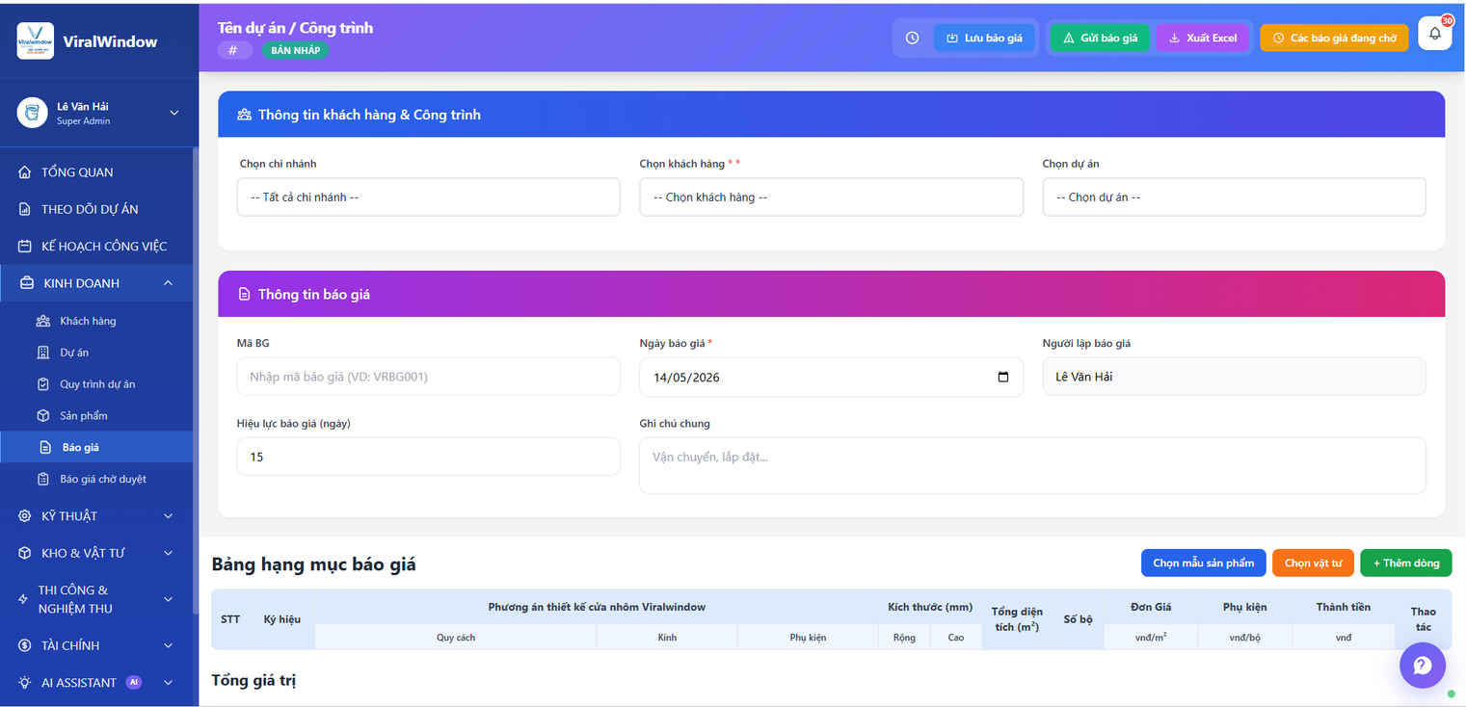

LẬP VÀ QUẢN LÝ BÁO GIÁ
• Thiết lập nhanh thông tin báo giá
• Chọn mẫu sản phẩm từ thư viện
• Tự động tính toán tổng giá trị
• Gửi báo giá trực tiếp cho khách hàng hoặc trình duyệt

Slide 16
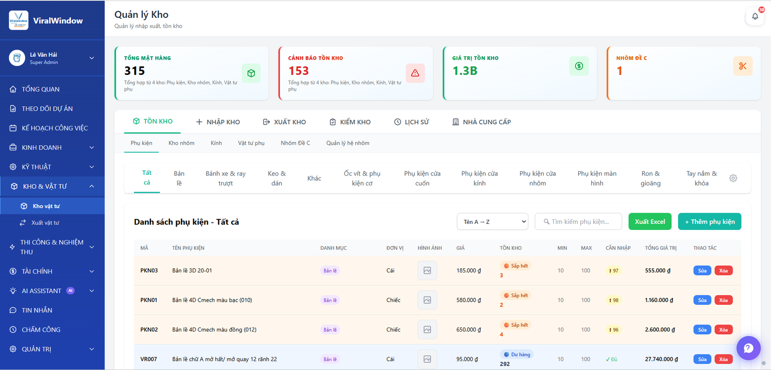

QUẢN LÝ KHO VẬT TƯ
• Theo dõi tồn kho thời gian thực
• Quản lý nhập kho, xuất kho, kiểm kho
• Cảnh báo vật tư sắp hết / tồn dư
• Lịch sử giao dịch kho rõ ràng

Slide 17
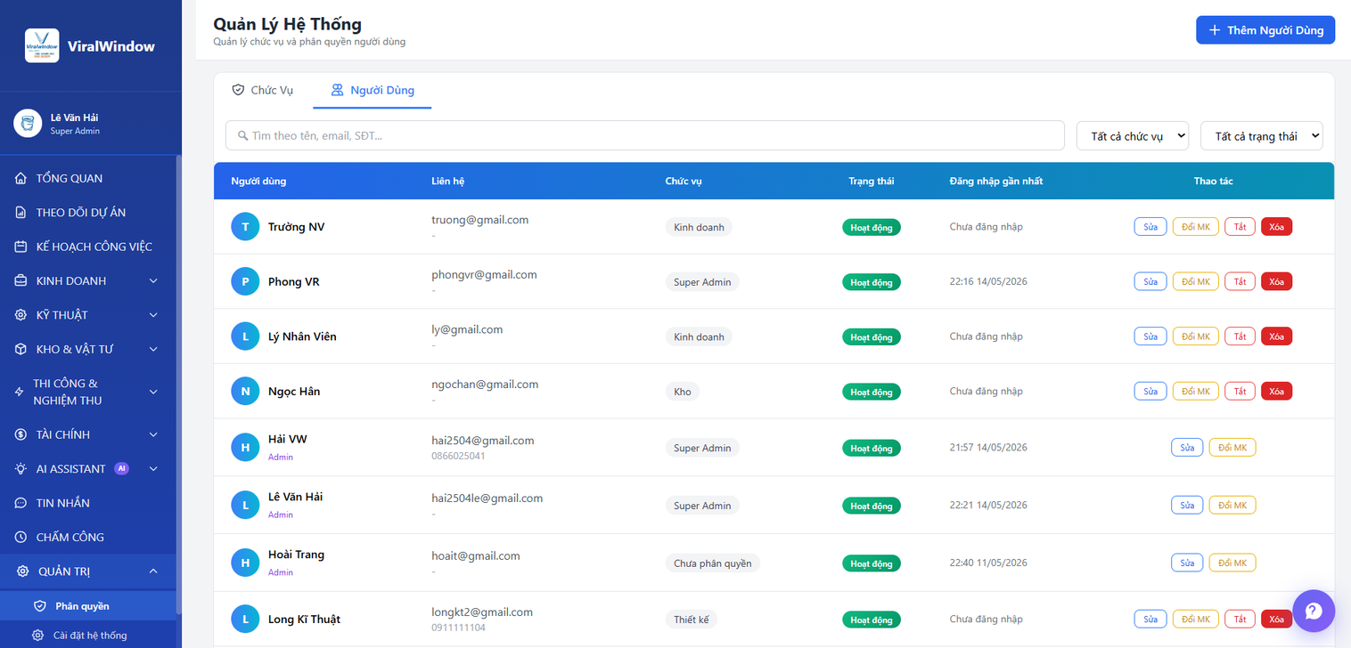

QUẢN LÝ NGƯỜI DÙNG VÀ PHÂN QUYỀN
• Quản lý tài khoản nhân viên
• Thiết lập chức vụ và phân quyền chi tiết
• Theo dõi hoạt động đăng nhập
• Đảm bảo an toàn và bảo mật dữ liệu

Slide 18
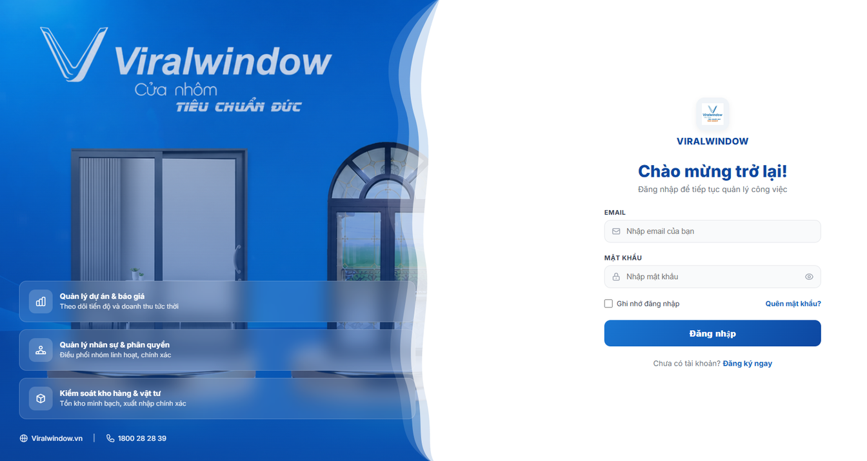
ĐẠI HỌC CÔNG NGHIỆP HÀ NỘI
TRƯỜNG CÔNG NGHỆ THÔNG TIN & TRUYỀN THÔNG
Hệ thống ViralWindow đã hoàn thiện với các chức năng chính: ✔ Quản lý dự án & tiến độ thi công ✔ Lập và duyệt báo giá nhanh chóng ✔ Quản lý kho vật tư thông minh ✔ Phân quyền & quản trị hệ thống
DEMO HỆ THỐNG

Slide 19

ĐẠI HỌC CÔNG NGHIỆP HÀ NỘI
TRƯỜNG CÔNG NGHỆ THÔNG TIN & TRUYỀN THÔNG
• Hoàn thành hệ thống quản lý tích hợp đầy đủ module • Đồng bộ thành công dữ liệu giữa Kinh doanh – Kho – Sản xuất • Giao diện trực quan, dễ sử dụng trên nhiều thiết bị • Hệ thống đã thử nghiệm với dữ liệu thực tế của xưởng • 127 test case – tỷ lệ pass 92%
KẾT QUẢ ĐẠT ĐƯỢC

Slide 20
ĐẠI HỌC CÔNG NGHIỆP HÀ NỘI
TRƯỜNG CÔNG NGHỆ THÔNG TIN & TRUYỀN THÔNG
• Giảm đáng kể sai sót do quản lý thủ công • Tiết kiệm thời gian lập báo giá và theo dõi dự án • Tăng hiệu quả phối hợp giữa các bộ phận • Hỗ trợ lãnh đạo ra quyết định dựa trên dữ liệu • Làm nền tảng chuyển đổi số cho doanh nghiệp nhỏ ngành nhôm kính
GIÁ TRỊ HỆ THỐNG
Hoàn thành thiết kế và đặc tả hệ thống
Loại bỏ sai sót do tính thủ công
Liên kết dữ liệu dự án, kho và sản xuất
Quản lý đơn hàng, kho, sản xuất
Giao diện trực quan, dễ sử dụng
Đồng bộ dữ liệu doanh nghiệp

Slide 21
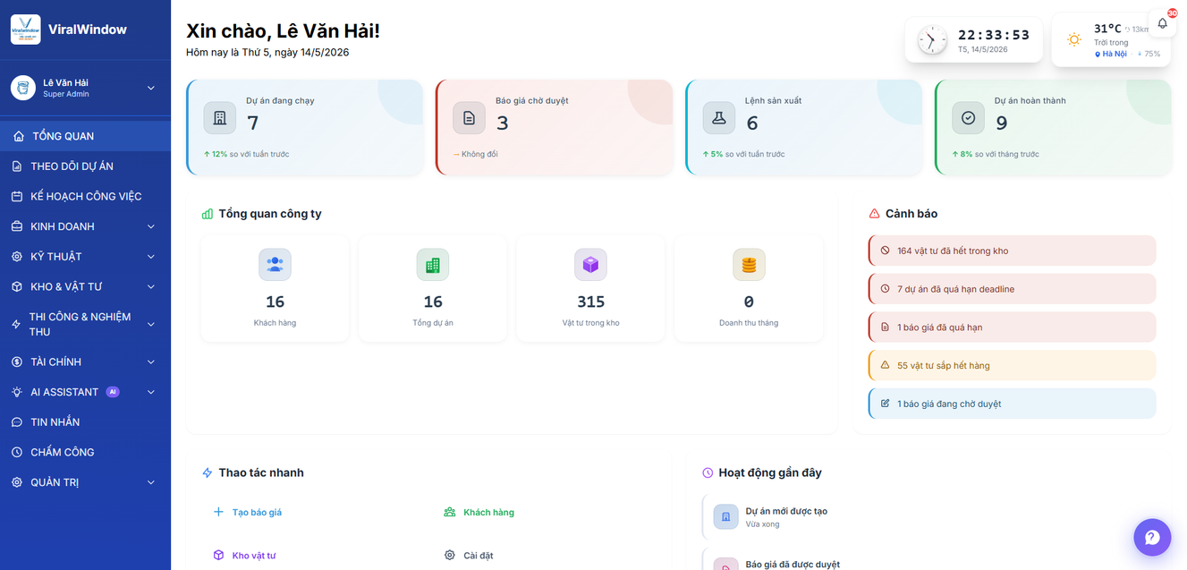
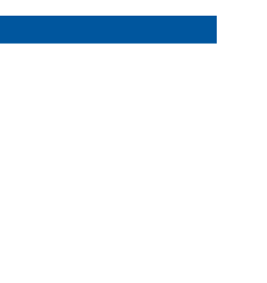
ĐẠI HỌC CÔNG NGHIỆP HÀ NỘI
TRƯỜNG CÔNG NGHỆ THÔNG TIN & TRUYỀN THÔNG
HƯỚNG PHÁT TRIỂN
Triển khai thông báo realtime (Socket.io)
Áp dụng AI/ML: Dự báo nhu cầu vật tư, dự đoán tiến độ thi công
Tối ưu giao diện UI/UX, hỗ trợ Responsive trên di động
Phát triển Mobile App cho nhân viên ngoài công trường
Tích hợp hóa đơn điện tử, thanh toán online và triển khai trên Cloud (VPS/Docker)

Slide 22
ĐẠI HỌC CÔNG NGHIỆP HÀ NỘI
TRƯỜNG CÔNG NGHỆ THÔNG TIN & TRUYỀN THÔNG
KẾT LUẬN VÀ CẢM ƠN!
KẾT LUẬN: Đề tài đã hoàn thành mục tiêu đề ra: Xây dựng hệ thống quản lý sản xuất & kinh doanh tích hợp cho doanh nghiệp nhỏ ngành nhôm kính. Hệ thống giúp giải quyết các hạn chế của phương pháp quản lý thủ công. Em xin chân thành cảm ơn: • TS. Nguyễn Ngọc Khải – Giảng viên hướng dẫn • Quý thầy cô trong Hội đồng bảo vệ • Gia đình và bạn bè đã hỗ trợ trong suốt quá trình thực hiện đồ án. Em rất mong nhận được sự góp ý quý báu từ Quý thầy cô!
Hoàn thành thiết kế và đặc tả hệ thống
Loại bỏ sai sót do tính thủ công
Liên kết dữ liệu dự án, kho và sản xuất
Quản lý đơn hàng, kho, sản xuất
Giao diện trực quan, dễ sử dụng
Đồng bộ dữ liệu doanh nghiệp

